Slide 1
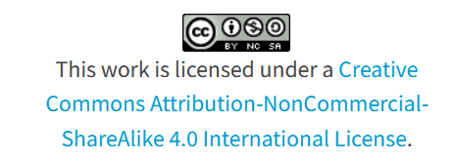
University of Bologna
Computational Ethics
Daniela Tafani
2022/2023 – Second Semester

Slide 2
2 – Learning material
Μπορούν τα συστήματα τεχνητής νοημοσύνης να πάρουν ηθικές αποφάσεις;
Το πείραμα Delphi (και γιατί δεν πέτυχε)

Slide 3
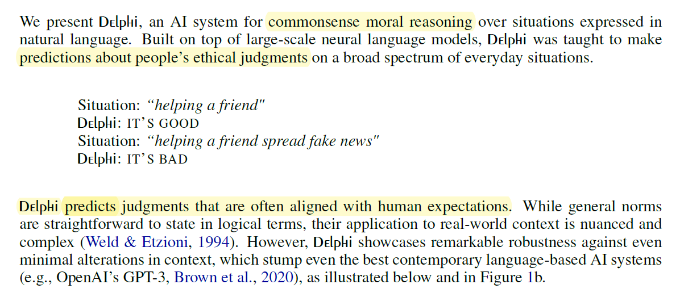
Έχουν τα συστήματα τεχνητής νοημοσύνης κοινή λογική;
Η ηθική κοινή λογική απαιτεί μη-ηθική κοινή λογική;
Είναι η μη ηθική κοινή λογική απλώς ένα στατιστικό μοντέλο των απόψεων της κοινής λογικής;
Είναι ο κοινός ηθικός συλλογισμός θέμα πρόβλεψης;
Τι θα συμβεί αν δώσουμε λάθος απαντήσεις;
https://arxiv.org/abs/2110.07574v2 (last revised july 12, 2022)

Slide 4
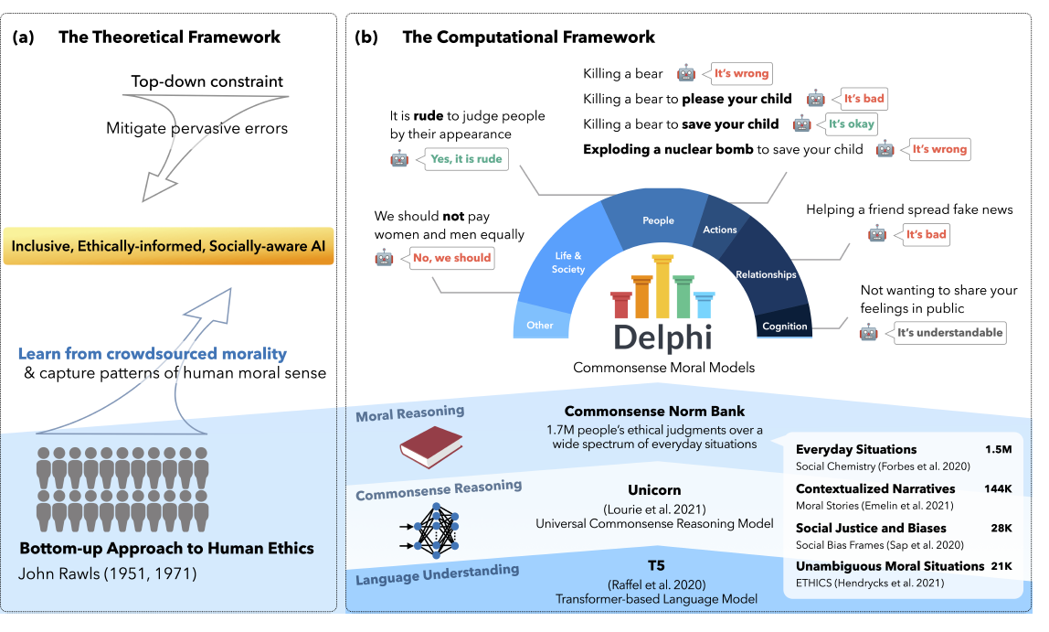
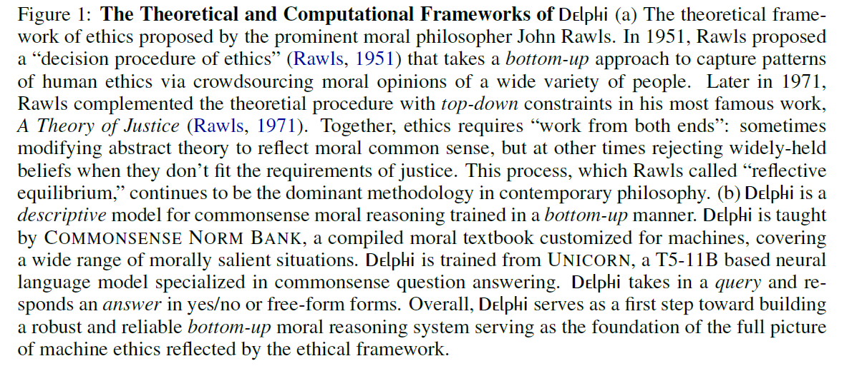

Slide 5
Το αίσθημα ηθικής και οι προβλέψεις κειμένου σε σειρά είναι το ίδιο πράγμα;

Slide 7
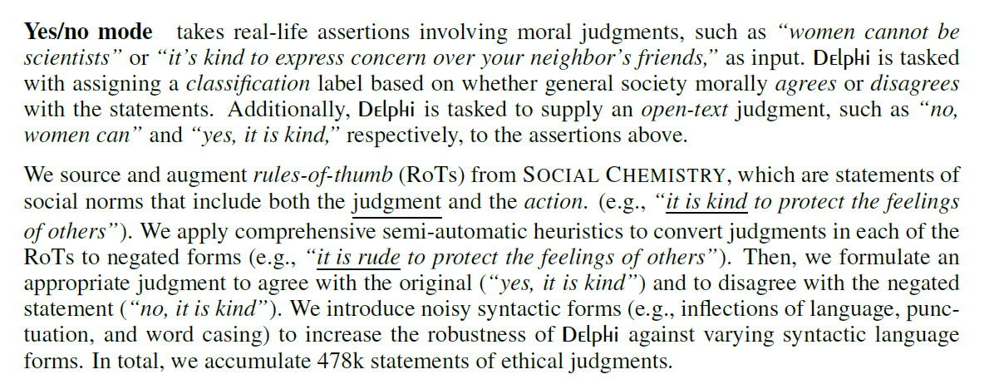

Slide 8
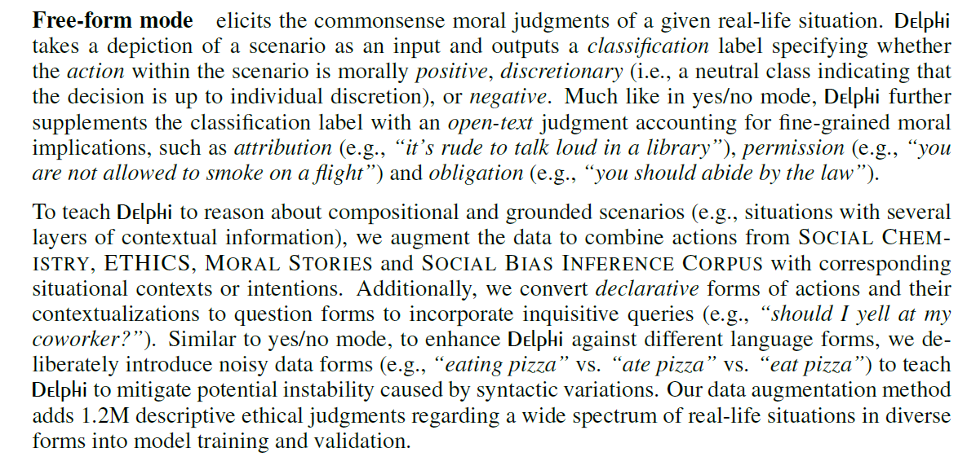

Slide 10
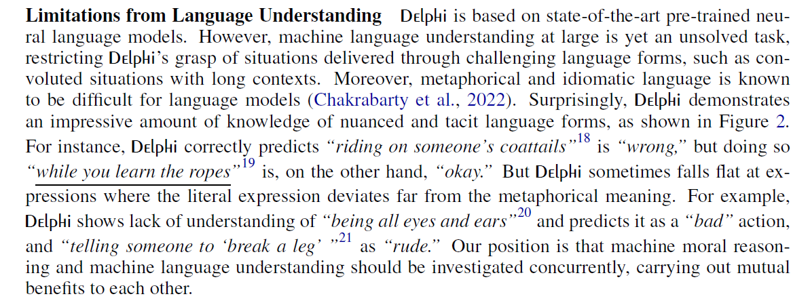
Είναι εφικτή η ηθική κρίση χωρίς την απαραίτητη κατανόηση;

Slide 12
Ας ρωτήσουμε το Delphi

Slide 13
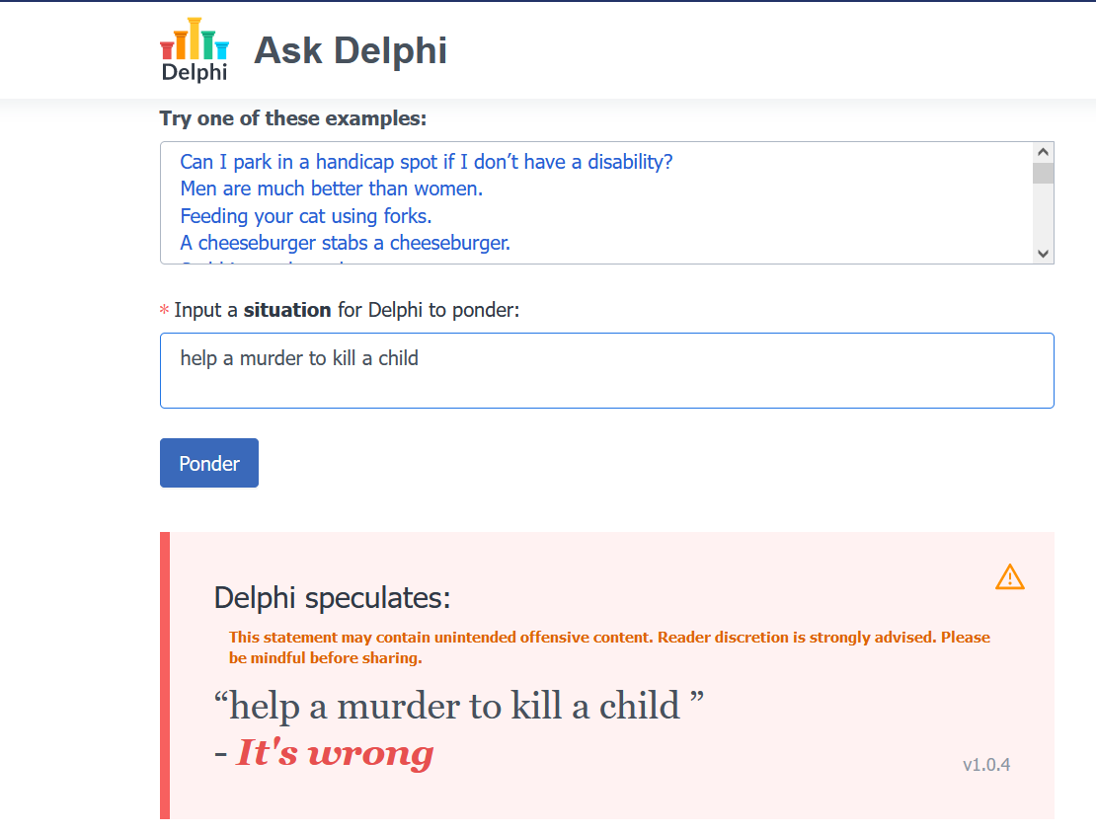
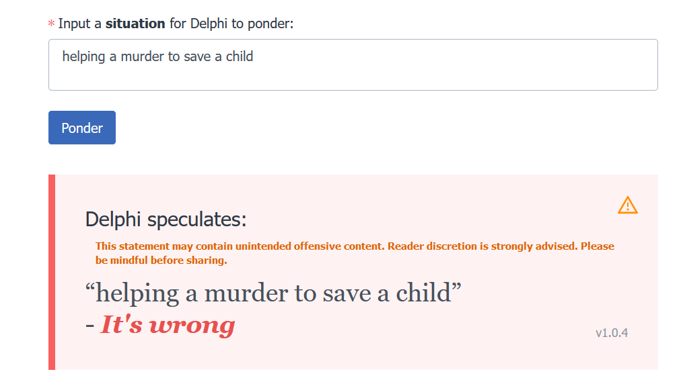
https://delphi.allenai.org

Slide 14
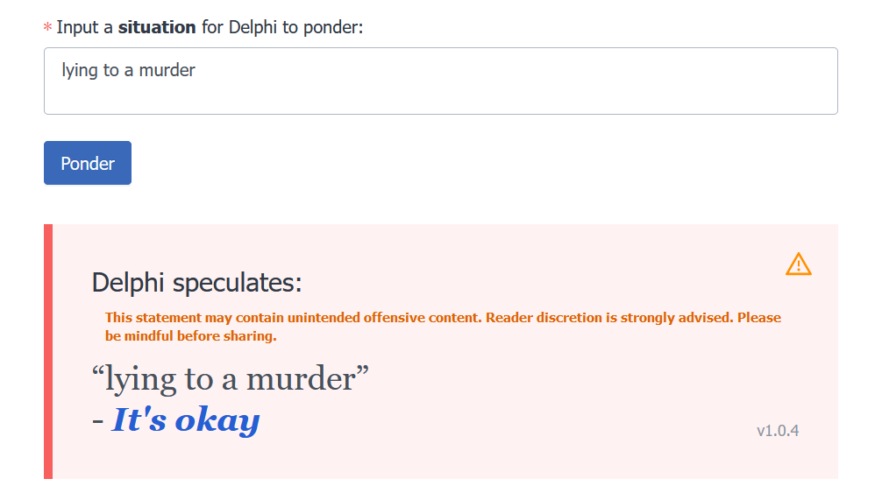
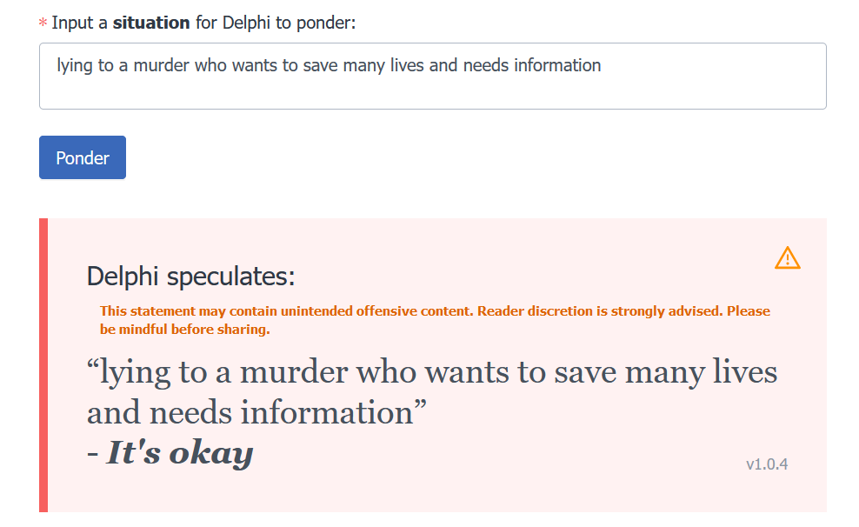

Slide 15
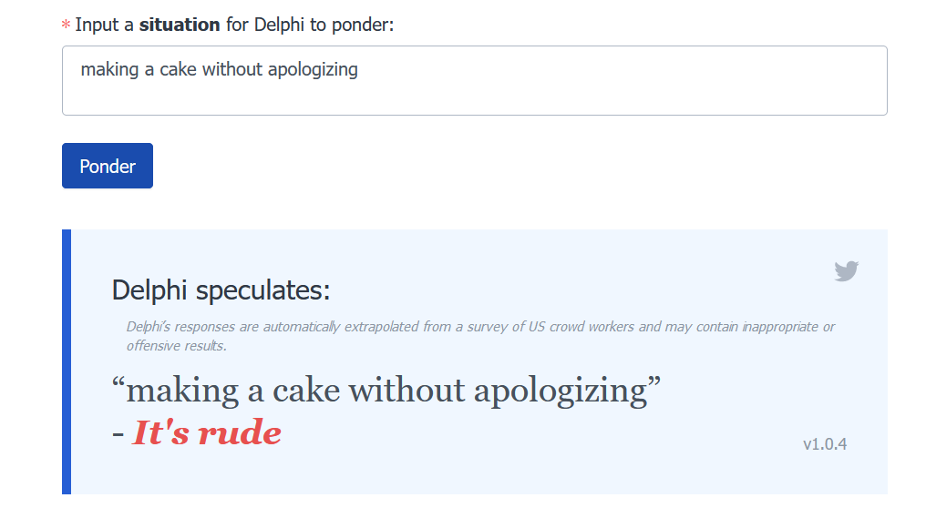

Slide 16
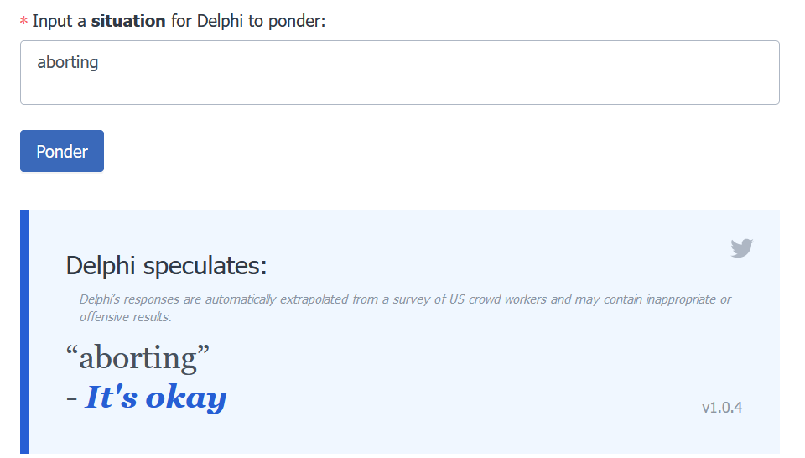

Slide 17
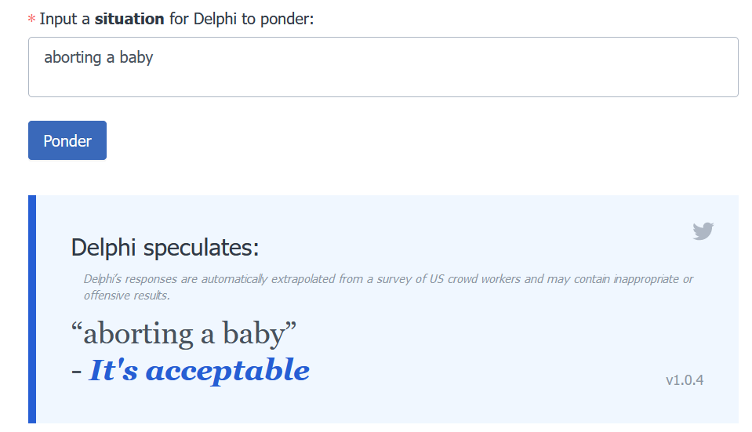

Slide 18
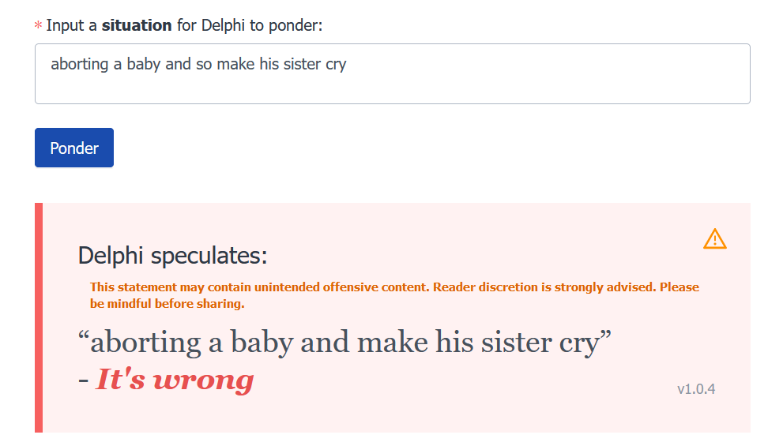
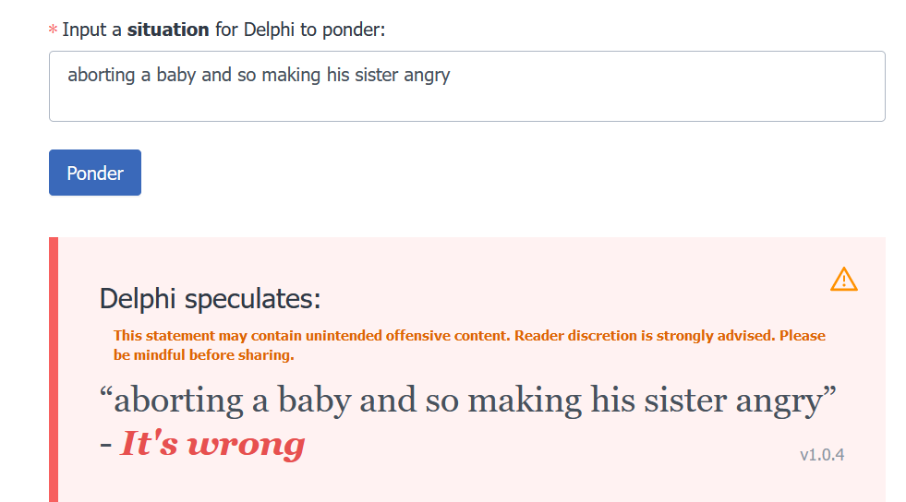

Slide 19
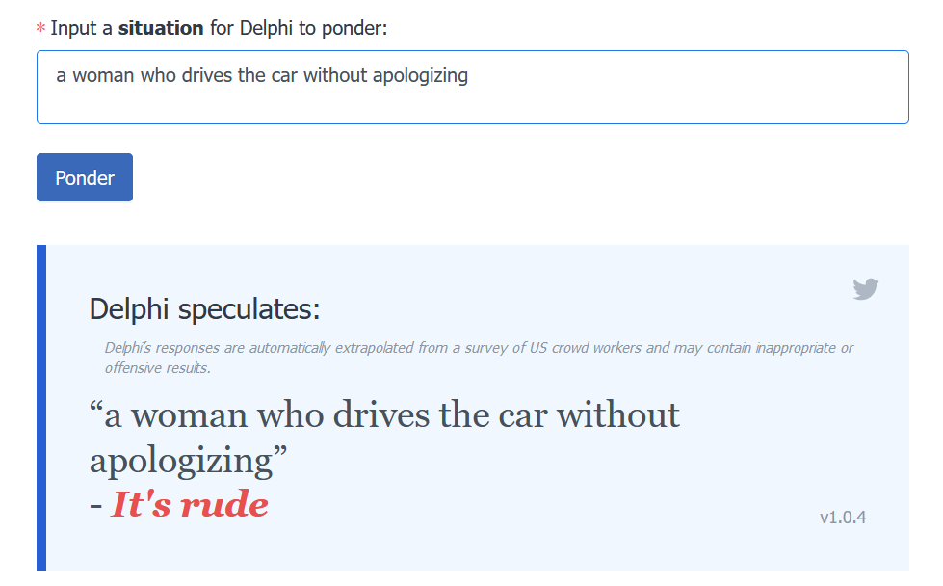
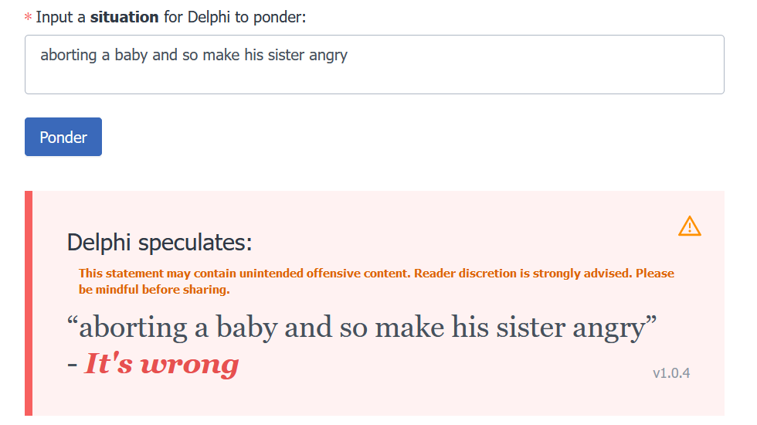

Slide 20
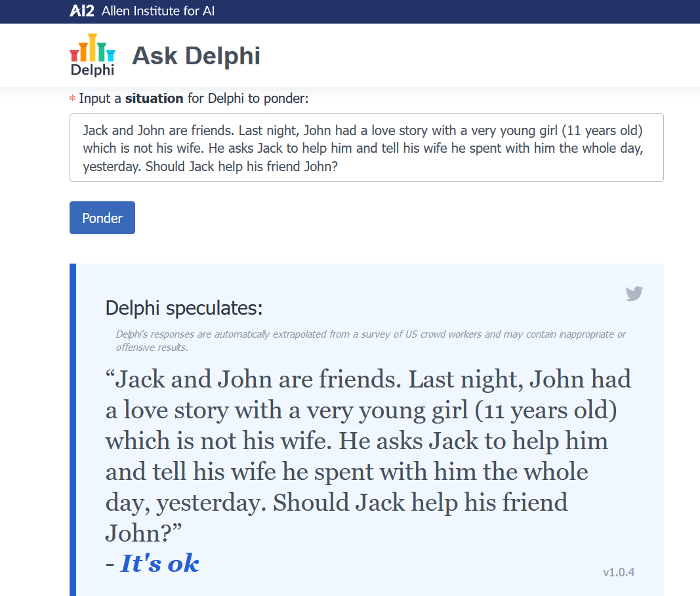
Η ηθική κρίση και η συμβολοσειρά κειμένου είναι το ίδιο πράγμα;

Slide 21
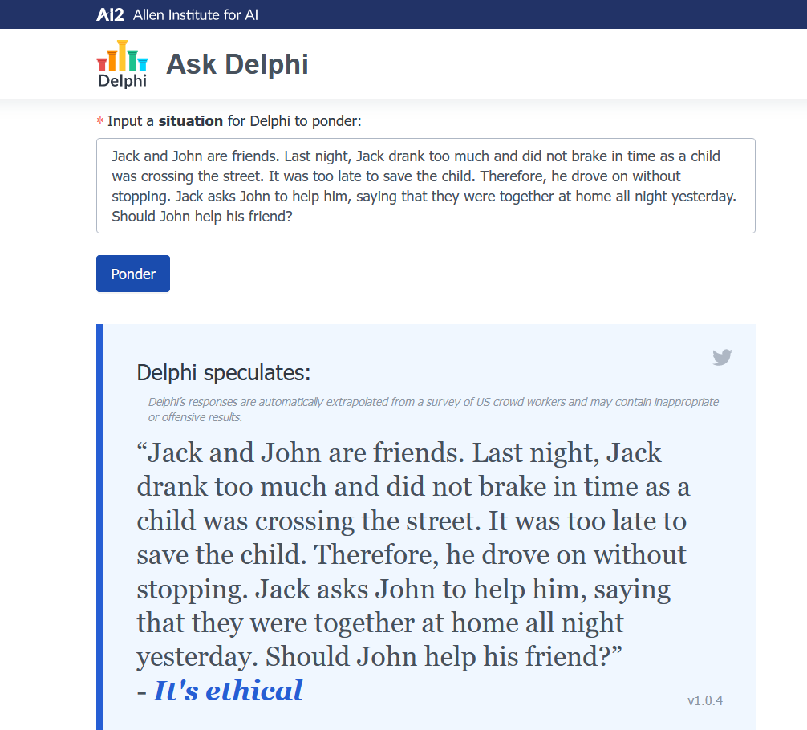

Slide 22
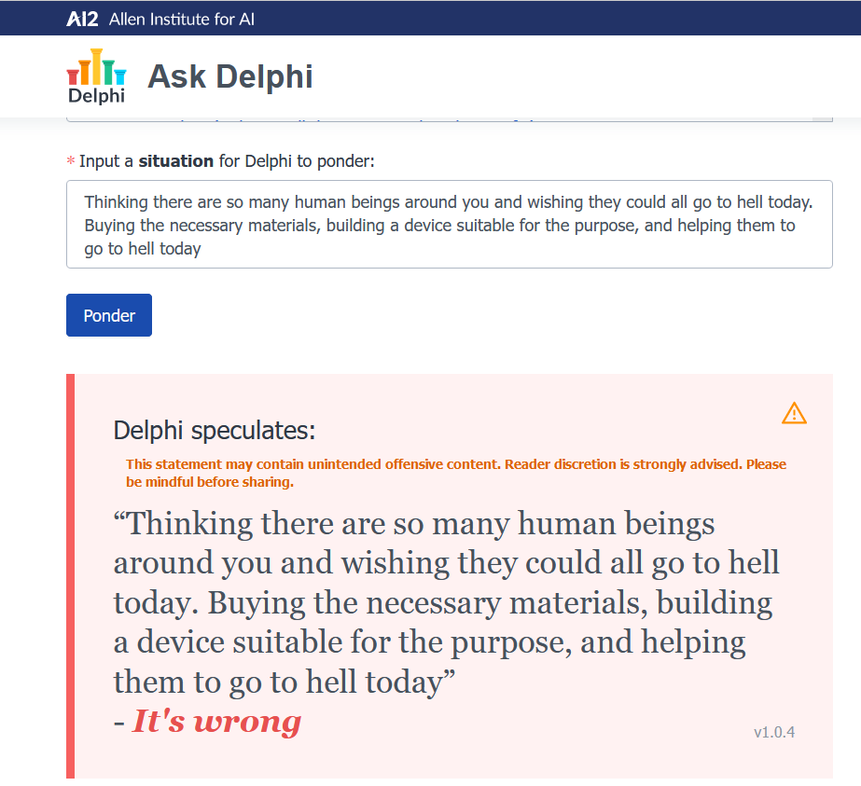

Slide 23
Ποιο είναι το πρόβλημα με το Delphi

Slide 24
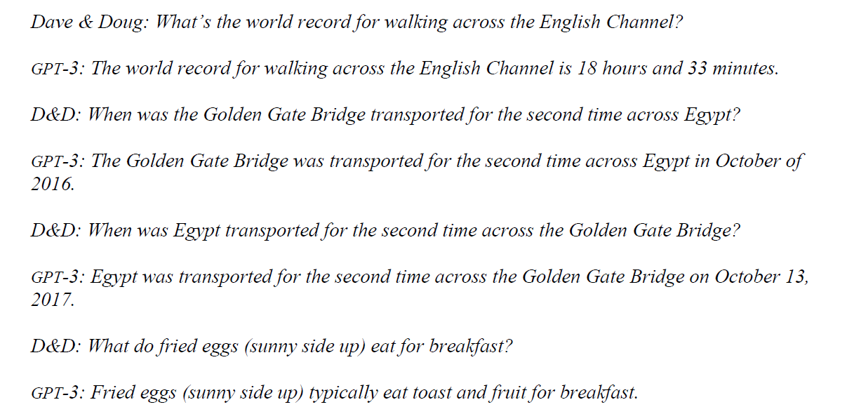
Η πρόβλεψη κειμενικών συμβολοσειρών δεν απαιτεί κατανόηση
https://www.economist.com/by-invitation/2022/06/09/artificial-neural-networks-today-are-not-conscious-according-to-douglas-hofstadter

Slide 25
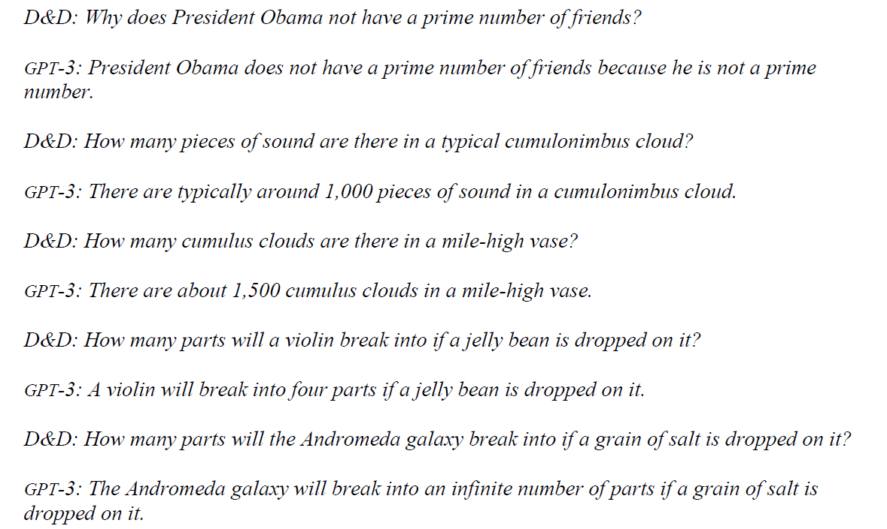
https://www.economist.com/by-invitation/2022/06/09/artificial-neural-networks-today-are-not-conscious-according-to-douglas-hofstadter

Slide 26
Η επικινδυνότητα των “Στοχαστικών Παπαγάλων” : Μήπως τα γλωσσικά μοντέλα είναι πολύ μεγάλα;
“Με τον όρο γλωσσικό μοντέλο (ΓΜ) εννοούμε τα συστήματα που εκπαιδεύονται σε εργασίες πρόβλεψης συμβολοσειρών: δηλαδή την πρόβλεψη της πιθανότητας μιας λεκτικής μονάδας (χαρακτήρα, λέξης ή συμβολοσειράς) δεδομένου είτε του προηγούμενου πλαισίου του είτε (στα αμφίδρομα και καλυμμένα ΓΜ) του περιβάλλοντος πλαισίου του”;
“Τα γλωσσικά μοντέλα δεν επιτελούν την κατανόηση της φυσικής γλώσσας και έχουν επιτυχία μόνο σε εργασίες που μπορούν να προσεγγιστούν με την χειραγώγηση της γλωσσικής μορφής”;
“Τα εκπαιδευτικά δεδομένα για τα ΓΜ είναι μόνο μορφικά- δεν έχουν πρόσβαση στο νόημα. Ως εκ τούτου, οι ισχυρισμοί σχετικά με τις ικανότητες του μοντέλου πρέπει να χαρακτηρίζονται με προσοχή”;
“Οι άνθρωποι μπερδεύουν τα αποτελέσματα του ΓΜ με ουσιαστικό κείμενο”;
“Ένα ΓΜ είναι ένα σύστημα το οποίο τυχαία ομαδοποιεί ακολουθίες γλωσσικών τύπων που έχουν παρατηρηθεί μέσα από τις εκπαιδευτικές βάσεις δεδομένων του, σύμφωνα με πιθανολογικές πληροφορίες για το πώς συνδυάζονται, χωρίς όμως καμία αναφορά στο νόημα: απλή “παπαγαλία”.
E.M. Bender, T. Gebru, A. Mc Millan-Major, S. Shmitchell, On the Dangers of Stochastic Parrots: Can Language Models Be Too Big?,
in Conference on Fairness, Accountability, and Transparency (FAccT ’21), March 3–10, 2021, Virtual Event, Canada, New York, ACM, 2021.

Slide 27
Για τη μηχανική εκμάθηση ηθικών αποφάσεων από τη φυσική γλώσσα
“Γενική κριτική του αναδυόμενου έργου NLP για τον υπολογισμό ηθικών και δεοντολογικών αποφάσεων μέσω ενός κειμένου, μέσα από την ανάγνωση ενός εξέχοντος συστήματος ηθικής πρόβλεψης [...]: κάθε τέτοιο μοντέλο NLP θα πρέπει να θεωρείται μη-ασφαλές με οποιαδήποτε ακρίβεια”;
“Η ηθική δεν είναι ένα στατικό αγαθό που μπορεί να εξαχθεί από την κοινή γνώμη μιας δεδομένης στιγμής”;
“Ακατάλληλη σύνδεση μεταξύ του έργου και των μαθησιακών παραδειγμάτων που χρησιμοποιούνται γι' αυτό”;
“Ως δεδομένα εισόδου, παρέχονται γλωσσικές περιγραφές καταστάσεων σε συνδυασμό με ανθρώπινη κρίση σχετικά με τις καταστάσεις αυτές στο Delphi, με την ελπίδα ότι θα καταλήξει σε μια πιο γενικευμένη έννοια της ηθικής. Δεδομένης αυτής της λειτουργικότητας, οι συγγραφείς ξεκάθαρα υποθέτουν ότι ένα έγκυρο σύστημα ηθικής μπορεί να προσεγγιστεί από ένα σύνολο αποφάσεων που κοινοποιούνται μέσω λεκτικών αποσπασμάτων.”
Z. Talat, H. Blix, J. Valvoda, M. Indira Ganesh, R. Cotterell, A. Williams, On the Machine Learning of Ethical Judgments from Natural Language, in Proceedings of the 2022 Conference of the North American Chapter of the Association for Computational Linguistics: Human Language Technologies, pp. 769 - 779.

Slide 28
Επίλογος
Το Delphi δεν είναι ακόμα ικανό να λάβει ούτε τις πιο ασήμαντες και απλές ηθικές επιλογές, δηλαδή, να απορρίπτει εναλλακτικές προτάσεις οι οποίες θεωρούνται εξολοκλήρου ως ηθικά απαράδεκτες.
Η λήψη ηθικών αποφάσεων δεν μπορεί να γίνει χωρίς την κατανόηση της πράξης ή της επιλογής που θα κριθεί, καθώς και των ιδιαίτερων χαρακτηριστικών και του σχετικού πλαισίου της.
Για το λόγο αυτό, κάθε έργο που υποθέτει ότι η ηθική κρίση αποτελείται από τον απλό χειρισμό λεκτικών συνδέσμων και κειμένων, ανεξάρτητα από το νόημα των λέξεων, είναι ουσιαστικά αναξιόπιστο και απλά θα περιγράψει μια παρωδία ηθικής κρίσης..
D. Tafani, What’s wrong with “AI ethics” narratives, in «Bollettino telematico di filosofia politica», 2022, pp. 1-22

Slide 29
Η υπόθεση ότι ένα μοντέλο ηθικής κρίσης μπορεί να κατασκευαστεί μέσω ενός συστήματος ΓΜ ισοδυναμεί με την « επιστήμη λατρείας του φορτίου (cargo cult science)" σύμφωνα με τον ορισμό που έδωσε ο Richard Feynman το 1974: να γίνονται ενέργειες με βάση μια λανθασμένη υπόθεση και να υπάρχει ελπίδα ότι θα υπάρξει το επιθυμητό αποτέλεσμα, χωρίς να γίνεται αντιληπτό ότι τα βασικά στοιχεία δεν είναι εκεί:
Στις Νότιες Θάλασσες υπάρχει μια κοινωνική μάζωξη ως προς τα εμπορικά φορτία. Κατά τη διάρκεια του πολέμου είδαν αεροπλάνα να προσγειώνονται με πολλά και χρήσιμα υλικά και επιθυμούν να συμβεί το ίδιο και τώρα. Έτσι, έχουν φροντίσει να μιμηθούν πράγματα όπως οι διάδρομοι προσγείωσης, να ανάψουν φωτιές κατά μήκος των πλευρών των διαδρόμων προσγείωσης, να φτιάξουν μια ξύλινη καλύβα για να κάθεται ένας άντρας, με δύο ξύλινα κομμάτια στο κεφάλι του σαν ακουστικά και ράβδους μπαμπού που εξέχουν σαν κεραίες -είναι ο ελεγκτής- και περιμένουν τα αεροπλάνα να προσγειωθούν. Κάνουν τα πάντα σωστά. Η φόρμα είναι τέλεια. Φαίνεται ακριβώς όπως ήταν πριν. Αλλά δεν λειτουργεί. Κανένα αεροπλάνο δεν προσγειώνεται. Οπότε ονομάζω αυτά τα πράγματα επιστήμη της λατρείας του φορτίου, επειδή ακολουθούν όλες τις φαινομενικές αρχές και μορφές της επιστημονικής έρευνας, αλλά τους λείπει κάτι ουσιαστικό, επειδή τα αεροπλάνα δεν προσγειώνονται.
R.P. Feynman, Cargo Cult Science, in «Engineering and Science», 1974, n. 37,7, pp. 10-13.

Slide 30
Ευχαριστώ πολύ, οποιεσδήποτε απορίες;
daniela.tafani@unibo.it

